Slide 1

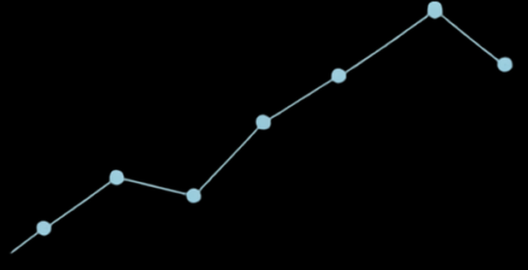



Más allá del NPS
Exploración de perfiles
de estudiantes universitarios
Métodos No Supervisados
de Machine Learning
Melani Tirado
Andrea Marquez
Luis Orduz

Slide 2








El NPS nos dice cuánto recomienda un estudiante...
¿Pero nos dice realmente quién es?
0
1
2
3
4
5
6
7
8
9
10
Detractores
Pasivos
Promotores
La clasificación parte de una puntuación,
pero detrás de esa puntuación existe
un estudiante con múltiples características
y experiencias.

Slide 3








Nuestro Dataset
2.194
159
≈60
17-59
24,3
Estudiantes
Columnas
Universidades
años
años
Rango de edad
Edad promedio
Encuesta aplicada a estudiantes universitarios de Costa Rica – 2025

Slide 4


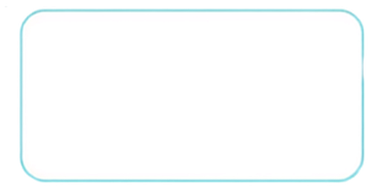



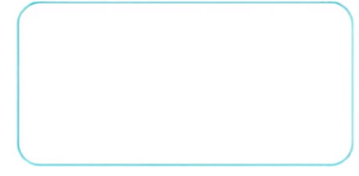

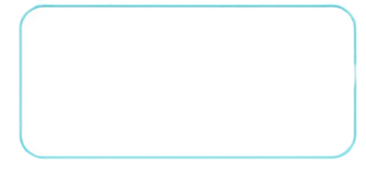
Mucho más que
una puntuación NPS
Perfil académico
Experiencia universitaria
Carrera
modalidad
área
etapa académica
Satisfacción
esfuerzo
percepción
Percepción institucional
Economía y financiamiento
Calidad
infraestructura
plataformas
prestigio
ESTUDIANTE
Ingresos
becas
pagos
financiamiento
Permanencia
Perfil personal y laboral
Riesgo de abandono
dificultades
cambio de universidad
Edad
sexo
provincia
situación laboral

Slide 5

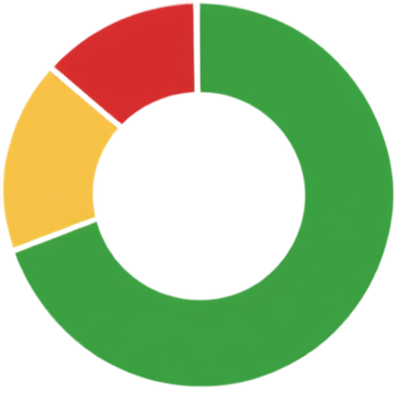



La mayoría de los estudiantes son promotores
73,93 %
Promotores
1.622
Total
16,77 %
Pasivos
368
2.194
estudiantes
9,30 %
Detrectores
204
Esta clasificación es nuestro punto de referencia, pero no necesariamente describe toda la complejidad del estudiante.

Slide 6





Problema
¿Qué características tienen
en común los estudiantes con diferentes niveles de recomendación hacia su universidad?
01
¿Todos los promotores presentan características similares?
02
¿Existen perfiles de estudiantes similares más allá de su puntuación NPS?
03
¿Las condiciones académicas, económicas o laborales diferencian algunos perfiles?
04
¿Existen características asociadas con la satisfacción y la permanencia universitaria?

Slide 7




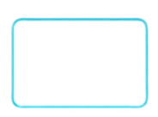
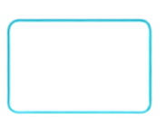
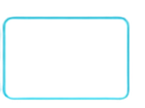
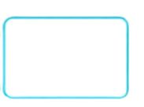
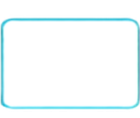
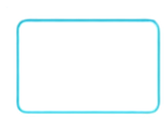
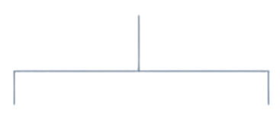




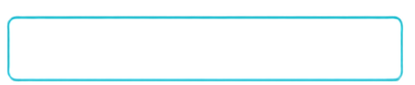
De una puntuación a una comprensión más integral
NPS TRADICIONAL
UNA MIRADA MULTIDIMENSIONAL
Una sola puntuación
Perfil académico
Experiencia universitaria
Condiciones económicas
Situación laboral
Percepción institucional
Permanencia
Promotor
Pasivo
Detractor
PERFILES DE ESTUDIANTES
¿Qué nos cuentan los datos sobre los estudiantes que una sola puntuación no alcanza a mostrar?

